Slide 1
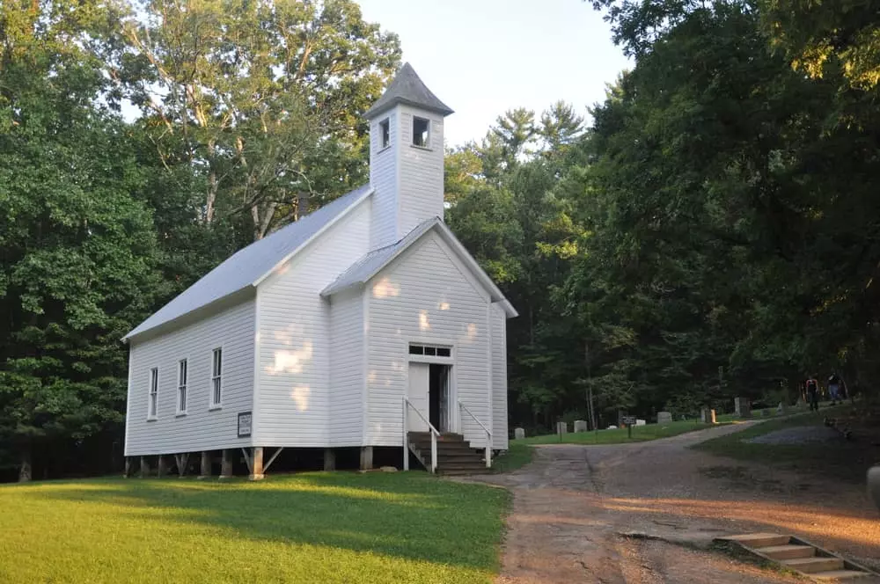
Historia de la Iglesia

Slide 2
PERIODOS DE LA HISTORIA DE LA IGLESIA
Período de la iglesia Primitiva ( 30-590 d.C )
1. Período apostólico ( 30-100 )
2. Período post-apostólico ( 100-150 )
3. Conflicto con el Imperio Romano y la herejía ( 150-313 )
4. La antigua iglesia católica imperial ( 313-590 )
Período de la Iglesia Medieval ( 590-1517 d.C. )
1. Cristianismo en Occidente ( 590-1054 )
2. Época de oro del poder papal ( 1054-1305 )
3. Primeros movimientos reformistas ( 1305-1517 )

Slide 3
Cristianismo en Occidente ( 590-1054 )
Cabe recordar que el imperio Romano de Occidente cayó el año 476 mientras que el Imperio Romano Oriental , el Imperio Bizantino, perduró hasta el 1453.
El papa Zacarías (741-752) ayudó a Pipino el Breve , padre de Carlomagno, a acceder al trono franco-germánico. Por lo anterior el papa Esteban II (752-757) solicitó ayuda a Pipino, el cual derrotó a los lombardos en Italia, donando sus tierras al papa. Este reino papal se convirtió luego en los Estados papales, que perduraron hasta el 1870 (1929)
Carlomagno (742-814) edificó un imperio europeo y fue coronado Emperador Romano por el papa León III el 800. este hecho levantó controversia relativo a la autoridad delegada en la cuestión iglesia-estado.
En 962 Otón, rey germano, fue coronado por Juan XII con el título de Sacro Emperador Romano Germánico sobre un reino que permaneció hasta 1806.
Estos dos últimos hechos levantaron nuevamente al Imperio de Occidente.

Slide 4
En el año 570 nace en la Meca Mahoma, nombre hispanizado de un larguísimo nombre en árabe. Fundador del islam, que significa sumisión a alá. El 610 se proclama profeta al recibir revelaciones del arcángel Gabriel, revelaciones que predica y plasma en el corán. Murió el 632.
En poco tiempo el Asia Occidental y africa del Norte cayeron en la influencia del islam, Siria el 634, Jerusalén el 638, Africa del Norte y España el 711. Cabe destacar que los mahometanos fueron derrotados por Carlos Martel el 732, lo que impidió el ingreso del islam a Europa.

Slide 5
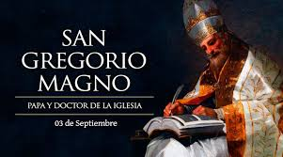
Gregorio I o Gregorio Magno fue uno de los mas brillantes papas (590-604). Estableció los fundamentos de la iglesia medieval, mediante escritos teológicos y manuales litúrgicos. También fue compilador de cánticos de alabanza, por eso fue considerado uno de los precursores del canto gregoriano. Como teólogo fue autor de la base doctrinal católica, dando realce al concepto del purgatorio, con un carácter sacrifical de éste.

Slide 6
Desde el año 858 al 1054 somos testigos de una degradación en el papado, baáicamente por el hecho estudiado la clase pasada, en relación al ingreso de paganos a la iglesia, que hicieron carrera y a estas alturas , estaban en el pináculo de la iglesia.
Nicolás I (858-867), primer papa que usó corona, sostuvo la supremacía del papado basándose en las decretales pseudo-isidorianas. Se dieron a conocer en el siglo IX, y se afirmaban que eran cartas y decretos de obispos de la iglesia primitiva, de concilios de esas épocas y de Constantino mismo. Posteriormente se comprobó la falsedad de estos escritos.
La influencia corruptora del reino papal y el reino temporal mas sucesores inmorales y débiles constituyen la base del naciemiento de los vientos reformistas

Slide 7
Dos hechos a destacar de esta época
-Expansión misionera: provenía mayormente de los monasterios. Se alcanzó Inglaterra del sur ( Agustín de Canterbury ) y luego el norte, los burgundios ( pueblos germánicos que finalmente se establecieron en Borgoña, Francia, pueblos teutones (Alemania moderna), Frisia (Paises Bajos y Alemania), Dinamarca, Suecia, bulgaria y moravos ( posteriores Checos).
-Cisma de la cristiandad: la tensión existente entre los papas y el patriarca de Constantinopla llevó a la ruptura de las iglesias de occidente y oriente, el año 1054, dando nacimiento a la iglesia ortodoxa griega del este.

Slide 8
Algunos puntos críticos doctrinales de Gregorio I
-Dogma: proposición tenida por cierta e inegable. Gregorio colocó los dogmas por sobre las Escrituras .
-Bautismo: el pecado era perdonado por medio del bautismo e implantaba la fe en el que lo practicaba.
-Penitencias: para pecados cometidos era necesaria la penitencia, donde tenía un papel importante el Purgatorio
-Eucaristía: sacrificio para redención, incluyendo vivos y muertos.
Aprobó oficialmente oficialmente la invocación a santos y mártires, y también el uso de amuletos para reducir las penas temporales.

Slide 9
Otros puntos críticos doctrinales
-Transubstanciación: 818 el abad Pascacio Radberto publicó un documento que afirmaba que los elementos de la Cena se transformaban en cuerpo y sangre literal de Cristo. De ahí se desencadena toda la controversia hasta el año 1225, en el concilio IV laterano se ratifica la transubstanciación.
-Bautismo infantil: el bautismo infantil vino a ser el nexo escencial en la unión iglesia-estado, desde Constantino, toda vez que un niño, al ser bautizado, era cristiano y ciudadano del imperio, al mismo tiempo. Agustín de Hipona fue uno de los que apoyó esta práctica, que se valida hasta el día de hoy en las iglesias bajo la doctrina reformada ( Presbiteriana).
Recordar que ya estaban los grupos Anabaptistas, aquellos que se bautizaban nuevamente al conocer a Cristo. Este grupo fue perseguido severamente, especialmente durante el reinado de Carlomagno, debido a que daba cabida a un grupo cristiano dentro de la sociedad pero fuera de la ciudadanía del imperio.

Slide 10
Epoca de oro del poder papal (1054-1305)
La corriente teológica-filosófica que dominó el pensamiento doctrinal medieval fue la escolástica, que buscaba la integración de la fe y la razón, adoptando la lógica y la filosofía aristotélica.
Anselmo de Canterbury (1033-1109)→Padre de la teología sistemática, defensor de la fe y la razón.
Tomás de Aquino (1225-1274)→uno de los principales teólogos católicos ( Suma Theologica). Defensor de la lógica y razón aristotélica como complemento a la fe para el conocimiento de Dios.
Juan Duns(1264-1308)→elaboró la teoría de la inmaculada concepción de María
Bernardo de Claraval (1091-1153)→monje canonizado el 1174 fue uno de los precursores del culto a María.

Slide 11
Si tal vez la expresión máxima del poder papal está en Inocencio III (1198-1216)
Obligó a los reyes de Francia, Inglaterra y el Sacro Imperio Romano a someterse.
Asumió los títulos de vicario de Dios, vicario de Cristo y subordinó el estado a la iglesia.
Mediante el Cuarto Concilio Lateranense (1215) decretó la necesidad de la confesión auricular y la doctrina de la transubstanciación.
Combatió a los herejes con las cruzadas, la inquisición y la prohibición de acceso a las Escrituras.

Slide 12
Bonifacio VIII (1294-1303) se enredó en una lucha de poder con Felipe el Hermoso de Francia. Duarnte esta contienda emitió la bula papal Una Sactum (1302) que expresaba que la autoridad temporal debía sujetarse a la espiritual, la iglesia, mejor dicho al papa; que hay una santa iglesia católica y apostólica y fuera de ella no hay salvación ni remisión de pecados…que es necesario para toda criatura humana sujetarse al romano pontícife para la salvación.

Slide 13
Las Cruzadas tenían por propósito primario recuperar a Palestina de los musulmanes, echar a los moros de España y eliminar a los albigenses de Francia.
Se instauró el reino latino en Jerusalén el 1099, la cual cayó nuevamente el 1187 hasta el 1917 donde Inglaterra recupera Jerusalén de los turcos.
Fueron siete cruzadas, que no logragron consolidar los objetivos perseguidos pero lograron debilitar el feudalismo, dar mas poder al papado, estimularon el comercio y el intercambio económico y cultural.
Pero lo que si logró fue desviar la atención de los problemas internos del papado.

Slide 14
PRIMEROS MOVIMIENTOS REFORMISTAS (1305-1517)
Los siguientes factores impulsaron la necesidad de una reforma:
-inmoralidad del clero
-venta de indulgencias y oficios eclesiásticos
-pesados impuestos papales
-intervención papal en temas de estado
-alejamiento de las Escrituras

Slide 15
Los primeros movimientos pro reforma.
-Pedro Valdo (1140-1218), precursor de los valdenses (XII), grupo primero francés, pero luego disperso en toda europa por ser perseguidos. Predicaban que la Escritura era la única inspiración de la iglesia, entre otras muchas críticas a la iglesia.
-Grupos con mayor orientación bíblica dentro de la iglesia, como las órdenes mendicantes, como franciscanos, dominicanos, místicos, etc.
-Juan Wyclif (1329-1384), tradujo la Biblia al inglés y atacó vigorosamente la autoridad papal y la misa, reinvicando las Escrituras.
-Juan Hus (1369-1425), reformador de Bohemia, influenciado por Wyclif, condenó la venta de indulgencias y propuso la reforma de la iglesia.

Slide 16
-Savoranola (1452-14980, monje florentino, predicó contra los vicios papales.
-El renacimiento (XV-XVII) renovó el interés por las Escrituras en hebreo y griego , lo que puso al descubierto los agregados no escriturales de la iglesia medieval.
-Los hermanos de la Vida en Común, contemporáneos de Wyclif y Hus fue un movimiento místico que floreció en Holanda, Francia y Alemaniaa fines del siglo XIV. Enfatizaban la lectura de las Escrituras, la meditación, la oración y la educación religiosa. Por lo anterior establecieron escuelas destacando algunos de sus estudiantes como Erasmo, Tomâs de Kempis y Lutero.

Slide 17
La declinación del papado durante la Edad Media deja un escenario propicio para la Reforma
Politicamente: Europa es un mosaico disgregado de principados, con extrema descentralización.
Intelectualmente: la gran marea del Renacimiento se hace presente caracterizado por el humanismo como eje de la era, dando énfasis a la cultura en general y de la educación.
Religión: una iglesia decadente con interés religioso del hombre común dada la apertura a la literatura en general.
-Socioeconómico: feudalismo en decadencia, surgimiento de la ciudad y los estados y la aparición de la clase media .

